Slide 1
Metodologia de Pesquisa
2º Final de Semana
Filosofia da Ciência
Survey
Grupo Focal
Experimento
DSR
Escolha do Método
CESAR School · Mestrado em Ciência da Computação

Slide 2
AGENDA
Sexta-feira
Abertura
Revisão do 1º FDS + pergunta-âncora do FDS
Bloco 1 — Filosofia da Ciência
Posturas filosóficas + Quali vs. Quanti
Intervalo / Lanche
Bloco 2 — Survey
Leitura • Apresentação • Consolidação
Bloco 2 — Grupo Focal
Leitura • Apresentação • Consolidação

Slide 3
AGENDA
Sábado
Bloco 3 — Experimento + Quasi
Leitura • Apresentação • Consolidação
Bloco 4 — DSR
Leitura • Apresentação • Consolidação
Almoço
Bloco 5 — Escolha do Método
Mapa • Atividade individual • Debate
Bloco 6 — Estrutura da Pesquisa
Seção de metodologia + Canvas atualizado

Slide 4
BLOCO 1
Filosofia da Ciência
+ Quali / Quanti
Postura filosófica → Pergunta → Método

Slide 5
ABERTURA DO FDS
A pergunta que vai guiar este FDS
"Dado o seu problema de pesquisa —
qual método você usaria, e por quê?"
Ao final do FDS, cada aluno vai responder a essa pergunta para o próprio trabalho.
A escolha do método começa antes do método
Postura filosófica → tipo de pergunta → tipo de estudo → método
Não existe método certo ou errado — existe método adequado

Slide 6
ATIVIDADE — LEITURA ATIVA
Leitura — Posturas Filosóficas
Material distribuído: Guide to Advanced Empirical Software Engineering (capítulo de filosofia da ciência)
Enquanto lê, identifique:
📌 Qual postura descreve como você acredita que o conhecimento é construído?
⚡ O que te surpreendeu ou com o que você discordou?
💡 Qual método essa postura mais favorece — e isso faz sentido para o seu trabalho?
Prepare-se para apresentar: qual postura você escolheu e por quê.

Slide 7
BLOCO 1 — FILOSOFIA DA CIÊNCIA
As 4 Posturas Filosóficas
Positivismo /
Pós-positivismo
Construtivismo
Conhecimento construído por inferências lógicas de fatos observados. Hipóteses testadas no mundo real.
Métodos: experimentos, surveys, estudos de caso.
Conhecimento construído socialmente. Teorias locais, ligadas a contexto.
Métodos: etnografia, estudos de caso exploratórios, pesquisa de campo.
Teoria Crítica
Pragmatismo
Conhecimento como forma de liberação. Avalia práticas restritivas.
Métodos: pesquisa-ação, estudo de caso confirmatório.
Conhecimento é sempre incompleto. O que serve é o que funciona.
Métodos: múltiplos métodos combinados, desde que funcione.

Slide 8
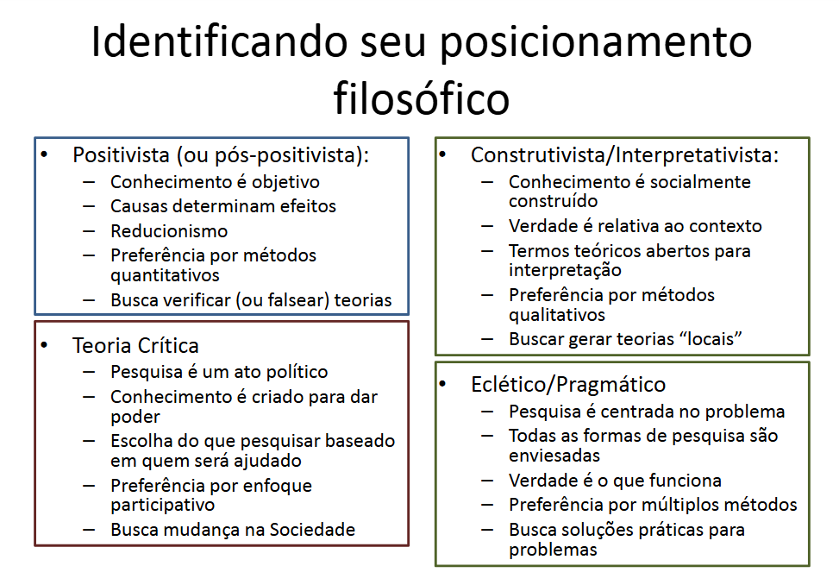
BLOCO 1 — FILOSOFIA DA CIÊNCIA
As 4 Posturas Filosóficas

Slide 9
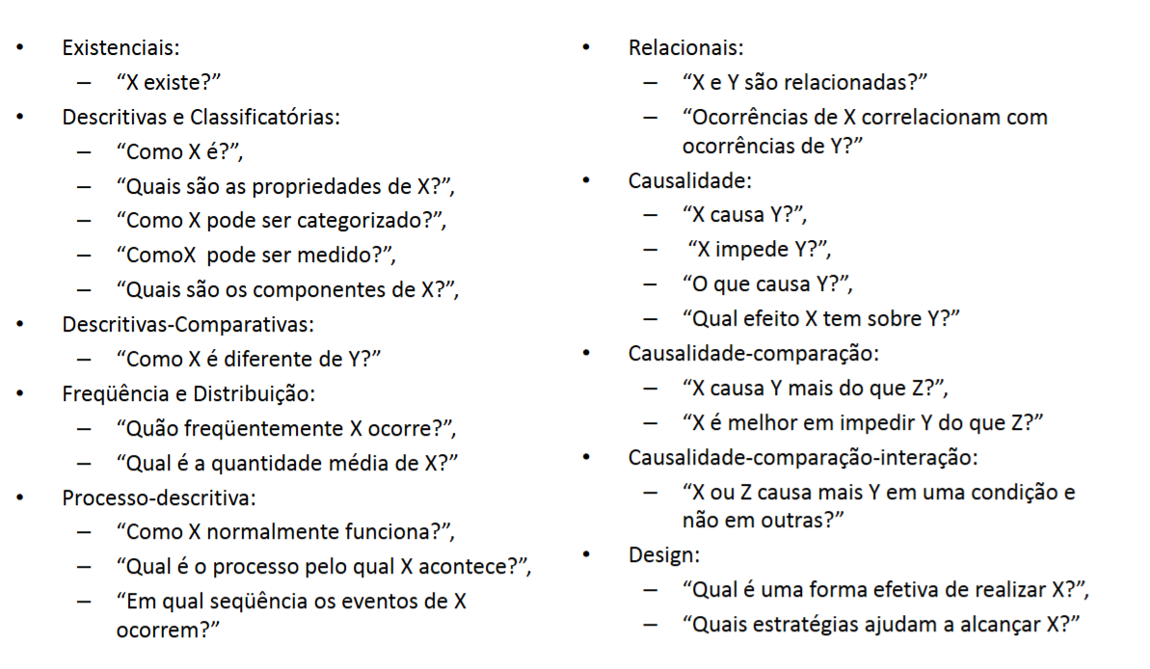
BLOCO 1 — FILOSOFIA DA CIÊNCIA
As 4 Posturas Filosóficas

Slide 10
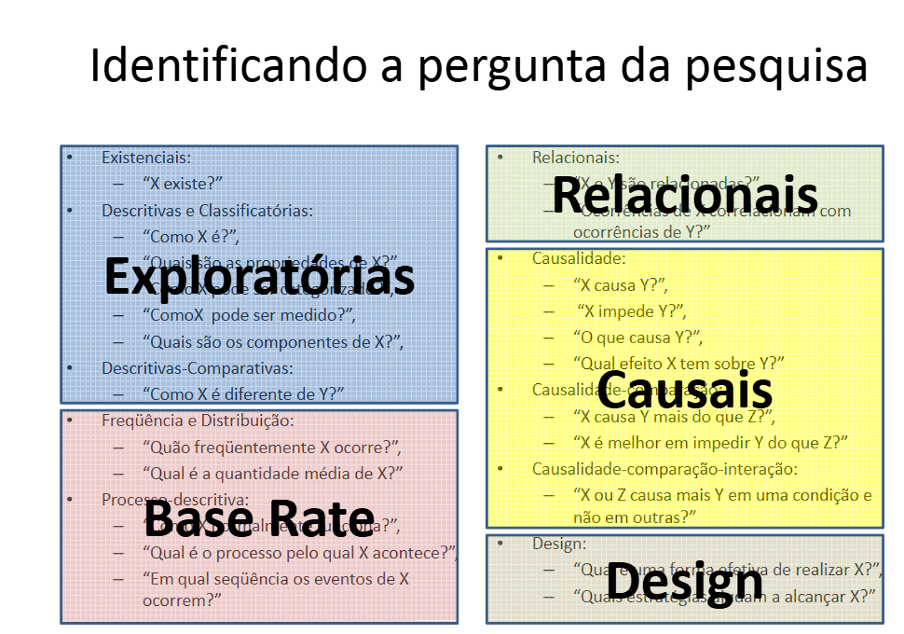
BLOCO 1 — FILOSOFIA DA CIÊNCIA
As 4 Posturas Filosóficas

Slide 11
ATIVIDADE — APRESENTAÇÃO DOS ALUNOS
Com qual postura você se identificou?
Cada aluno/dupla apresenta:
1
Qual postura filosófica você escolheu?
2
Por que ela descreve como você vê a construção do conhecimento?
3
Que método essa postura favoreceria no seu trabalho?
4
Houve algo que te surpreendeu ou com que você discordou?

Slide 12
BLOCO 1 — FILOSOFIA DA CIÊNCIA
Postura → Pergunta → Método
A escolha do método começa muito antes de você abrir um livro de métodos:
Postura Filosófica
O que você acredita sobre a natureza do conhecimento?
Tipo de Pergunta
Descritiva? Relacional? Causal? De design?
Abordagem
Qualitativa, Quantitativa ou Mista?
Método
Survey, experimento, estudo de caso, DSR...
Produto
Teoria, artefato, modelo, framework, evidência?

Slide 13
ATIVIDADE — LEITURA ATIVA
Leitura — Qualitativa vs. Quantitativa
Artigos distribuídos sobre pesquisa qualitativa e quantitativa em ES.
Para cada artigo lido, responda:
Pergunta de pesquisa
Qual é a pergunta central do artigo?
Postura implícita
Qual postura filosófica está por trás dessa pesquisa? Como você sabe?
Quali ou Quanti?
Como o autor coleta e analisa os dados? O que entrega como resultado?
Adequação
Essa abordagem faz sentido para a pergunta que foi feita? Por quê?

Slide 14
BLOCO 1 — QUALI VS. QUANTI
Qualitativa vs. Quantitativa
Pesquisa Qualitativa
Pesquisa Quantitativa
Pergunta típica
Como? Por quê? O que significa?
Pergunta típica
Quanto? Com que frequência? Existe diferença?
Dado
Texto, observação, entrevista, artefato
Dado
Números, métricas, logs, questionários
Análise
Interpretativa, temática, indutiva
Análise
Estatística, dedutiva, teste de hipótese
Produto
Teoria, modelo explicativo, compreensão
Produto
Confirmação/rejeição de hipótese, generalização
Exemplo ES
Etnografia, estudo de caso, grounded theory
Exemplo ES
Survey, experimento controlado, quasi-experimento
Mixed Methods: combina as duas abordagens — quando a pergunta exige.

Slide 15
BLOCO 2
Survey
+ Grupo Focal
Quando cada um é a ferramenta certa

Slide 16
ATIVIDADE — LEITURA ATIVA
Leitura — Survey
Artigo distribuído sobre Survey em Engenharia de Software.
Enquanto lê, responda:
Pergunta adequada
Que tipo de pergunta de pesquisa esse método responde melhor?
Quando NÃO usar
Em que situações um survey seria inadequado?
Amostragem
Como o autor define e justifica quem participou?
Validade
O que o autor faz para garantir que os resultados são confiáveis?

Slide 17
BLOCO 2 — SURVEY
Survey
"Coleta de dados de uma amostra para descrever ou explicar fenômenos de uma população."
Quando usar
Quando NÃO usar
✓ Descrever práticas, opiniões ou comportamentos
✗ Pergunta exige profundidade (por quê?)
✓ Medir prevalência de um fenômeno
✗ Fenômeno não observável por autorrelato
✓ Explorar relações entre variáveis
✗ Amostra pequena ou inacessível
✓ Grande amostra necessária
✗ Causalidade como objetivo principal
Exemplo ES: "Quais práticas de teste são adotadas por empresas de software no Brasil?"

Slide 18
ATIVIDADE — LEITURA ATIVA
Leitura — Grupo Focal
Artigo distribuído sobre Grupo Focal em ES.
Mesmas perguntas:
Pergunta adequada
Que tipo de pergunta esse método responde melhor?
Quando NÃO usar
Em que situações um grupo focal seria inadequado?
Papel do moderador
Como o pesquisador conduz a sessão? Que cuidados toma?
Diferença da entrevista
O que o grupo focal entrega que uma entrevista individual não entrega?

Slide 19
BLOCO 2 — GRUPO FOCAL
Grupo Focal
"Discussão estruturada com um grupo selecionado para explorar percepções, opiniões e experiências."
O que entrega
Perspectivas coletivas, dinâmica de grupo, consensos e divergências
Diferença da entrevista
A interação entre participantes gera dados que entrevistas individuais não capturam
Papel do moderador
Facilitar sem influenciar. Garantir que todos falem. Aprofundar divergências.
Tamanho ideal
6 a 10 participantes por sessão. Mais de 2 sessões para saturação.
Ameaça principal
Groupthink: pressão social inibe opiniões divergentes. Domínio de um participante.
Exemplo ES
Avaliar a aceitação de uma nova ferramenta com desenvolvedores de uma equipe

Slide 20
BLOCO 3
Pesquisa Experimental
+ Quasi-experimental
Controle, manipulação e validade

Slide 21
ATIVIDADE — LEITURA ATIVA
Leitura — Pesquisa Experimental
Artigo distribuído sobre pesquisa experimental em ES.
Enquanto lê, identifique:
Controlado
O que o pesquisador manteve fixo (variáveis de controle)?
Manipulado
O que o pesquisador variou intencionalmente (variável independente)?
Medido
O que foi observado como resultado (variável dependente)?
Ameaça à validade
Que ameaça o autor reconhece? Como tentou mitigar?

Slide 22
BLOCO 3 — EXPERIMENTO E QUASI
Experimento vs. Quasi-experimento
Experimento Controlado
Quasi-experimento
Objetivo
Estabelecer relação de causalidade
Objetivo
Causalidade quando randomização não é possível
Randomização
Participantes alocados aleatoriamente aos grupos
Grupos
Naturais (times, empresas, projetos existentes)
Controle
Variáveis de confusão controladas pelo design
Controle
Limitado — variáveis de confusão não totalmente controladas
Validade interna
Alta — se bem desenhado
Validade externa
Maior — contexto mais realista
Limitação
Artificial. Difícil de replicar em contexto real de ES
Limitação
Validade interna comprometida pela falta de randomização
Exemplo
Técnica A vs. B para detecção de defeitos — estudantes alocados aleatoriamente
Exemplo
Comparar produtividade antes/depois de adotar uma nova prática em uma empresa

Slide 23
BLOCO 3 — EXPERIMENTO E QUASI
Ameaças à Validade
Todo experimento tem ameaças. Reconhecê-las é sinal de maturidade científica — não de fraqueza.
Validade Interna
Validade Externa
Os resultados realmente se devem ao tratamento? Ou há variáveis de confusão?
Os resultados se generalizam para além do experimento?
· Maturação dos participantes
· Seleção tendenciosa
· História (eventos externos)
· Instrumentação (mudança de medida)
· Estudantes ≠ profissionais
· Lab ≠ indústria
· Contexto único não representativo
Validade de Constructo
Validade de Conclusão
O que foi medido realmente representa o constructo teórico?
A análise estatística suporta as conclusões?
· Operacionalização inadequada
· Expectativa do pesquisador influencia resultado
· Tamanho de amostra insuficiente
· Teste estatístico inadequado

Slide 24
BLOCO 4
Design Science
Research (DSR)
Quando a pesquisa constrói algo

Slide 25
ATIVIDADE — LEITURA ATIVA
Leitura — Design Science Research
Artigos distribuídos sobre DSR em Sistemas de Informação e Engenharia de Software.
Enquanto lê, responda:
O que foi construído?
Qual é o artefato produzido? (framework, método, ferramenta, modelo...)
Como foi avaliado?
Como o pesquisador demonstra que o artefato funciona ou é útil?
É pesquisa?
Por que isso é pesquisa científica e não só desenvolvimento de software?
Contribuição teórica
Que conhecimento generalizável esse trabalho gera além do artefato?

Slide 26
BLOCO 4 — DSR
Design Science Research
"Produz e avalia artefatos de TI para resolver problemas organizacionais identificados." — Hevner et al. (2004)
O que é artefato?
Os 3 Ciclos de Hevner
DSR vs. Desenvolvimento
• Construtos (vocabulário, símbolos)
• Modelos (abstrações, representações)
• Métodos (algoritmos, práticas)
• Instanciações (sistemas implementados)
• Ciclo de Relevância: problema do mundo real
• Ciclo de Design: construção e avaliação
• Ciclo de Rigor: base de conhecimento científico
• Gera conhecimento generalizável
• Avalia rigorosamente o artefato
• Contribui para a teoria
• Não basta funcionar — precisa explicar por quê

Slide 27
BLOCO 5
Escolha e Justificativa
do Método
Agora é sobre o seu trabalho

Slide 28
BLOCO 5 — ESCOLHA DO MÉTODO
Mapa dos Métodos
Problema → Pergunta → Método → Produto esperado
Método Abordagem Pergunta adequada Produto esperado
Survey
Quali+Quanti
Descrever/medir prática, opinião ou prevalência
Distribuição, prevalência, correlação
Grupo Focal
Qualitativa
Explorar percepções e experiências coletivas
Categorias, temas, consensos/divergências
Experimento
Quantitativa
Estabelecer causalidade com controle
Confirmação/rejeição de hipótese
Quasi-experimento
Quantitativa
Causalidade sem randomização possível
Evidência causal em contexto real
DSR
Quali+Quanti
Construir e avaliar artefato para problema real
Artefato + conhecimento generalizável
Estudo de caso
Qualitativa
Entender fenômeno em contexto real e complexo
Teoria explicativa, lições aprendidas
Etnografia
Qualitativa
Observar práticas in-loco de longa duração
Compreensão profunda de cultura/prática
RSL / SMS
Quali+Quanti
Mapear e sintetizar evidências existentes
Síntese de evidências, gaps de pesquisa
Pesquisa-ação
Qualitativa
Resolver problema real com participação dos envolvidos
Mudança + conhecimento gerado na ação

Slide 29
ATIVIDADE — INDIVIDUAL
Escolha o método do seu trabalho
Preencha individualmente — você vai apresentar em 3 minutos:
Meu problema de pesquisa
Em uma frase: qual problema você está investigando?
Minha pergunta de pesquisa
Que pergunta guia o seu trabalho? (Descritiva? Relacional? Causal? De design?)
Método adequado
Qual método responderia melhor à sua pergunta? Por quê?
O que eu precisaria fazer
Que passos práticos esse método exige no seu contexto?
Minha maior dúvida
O que ainda não está claro sobre a adequação do método ao seu trabalho?

Slide 30
ATIVIDADE — APRESENTAÇÃO E DEBATE
Defenda a sua escolha
Cada aluno apresenta em 3 minutos:
1
Qual é o meu problema de pesquisa
2
Qual método eu escolhi e por quê
3
O que esse método exige de mim na prática
Feedback dos colegas e do professor:
O método é adequado para a pergunta? A justificativa está clara? Há alternativa mais adequada?

Slide 31
BLOCO 5 — ESCOLHA DO MÉTODO
Armadilhas na Escolha do Método
Método pela facilidade
Escolher o que parece mais fácil de executar, não o que responde melhor à pergunta.
Método pelo orientador
"Meu orientador usa survey, então vou usar survey." A pergunta é sua — a escolha também.
Método pela moda
DSR está em alta em ES. Isso não significa que serve para o seu problema.
Problema construído ao contrário
Definir o método antes do problema e depois forçar o problema a caber no método.
Justificativa genérica
"Usei survey porque é quantitativo e permite generalização" não justifica nada sem conexão com a pergunta.

Slide 32
BLOCO 6
Estrutura da
Pesquisa
Como escrever a seção de metodologia

Slide 33
BLOCO 6 — ESTRUTURA DA PESQUISA
A Seção de Metodologia na Dissertação
O que a banca espera encontrar — e na que ordem:
1
Caracterização da pesquisa
Tipo (quali/quanti/mista), natureza (aplicada/básica), objetivo (exploratória/descritiva/explicativa)
2
Método selecionado
Qual método, fundamentado em referência. Não basta nomear — precisa justificar.
3
Justificativa da escolha
Por que esse método responde melhor à sua pergunta? Por que não outro?
4
Unidade de análise
O que ou quem será estudado? Como e por que foi selecionado?
5
Coleta de dados
Como os dados serão coletados? Instrumentos, fontes, protocolo.
6
Análise de dados
Como os dados serão analisados? Qual técnica? Por quê é adequada?
7
Ameaças à validade
Quais são os limites do seu estudo? Como você tentou mitigá-los?

Slide 34
CANVAS — FECHAMENTO DO 2º FDS
Atualize o canvas do 1º FDS
Preencha ou atualize com o que aprendeu neste FDS:
Problema de pesquisa
Lacuna / Gap
Postura filosófica
Abordagem
(Quali / Quanti / Mista)
Método escolhido
+ justificativa
Produto
esperado

Slide 35
Até o próximo FDS
O que levamos deste fim de semana:
A escolha do método começa na postura filosófica — não no capítulo de métodos
1
Quali e Quanti não são opostos: são ferramentas para perguntas diferentes
2
Survey mede. Grupo focal explora. Experimento causa. DSR constrói.
3
Método adequado é o que responde melhor à sua pergunta — não o mais fácil
4
Toda escolha metodológica precisa ser justificada — não apenas nomeada
5
CESAR School · Mestrado em Ciência da Computação

